Slide 1

Chào các em tham gia tiết học hôm nay
MÔN: Hoạt động trải nghiệm
LỚP 1
Giáo viên giảng dạy:
Trường:

Slide 2

Bài 9: Phòng tránh bị bắt nạt

Slide 3
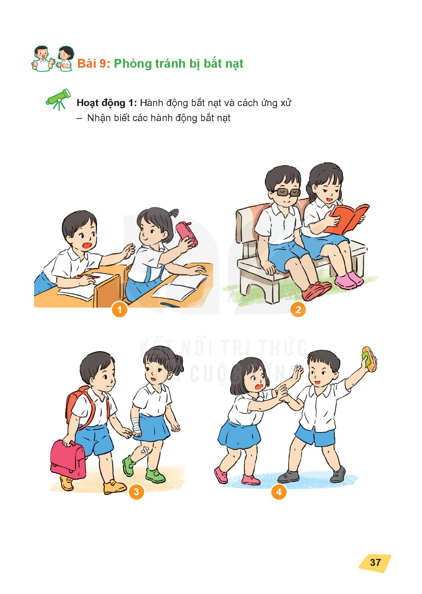
Hoạt động 1: Hành động bắt nạt và cách cư xử
- Nhận biết các hành động bắt nạt.

Slide 4
Hoạt động 1: Hành động bắt nạt và cách cư xử
- Nhận biết các hành động bắt nạt.

Slide 5
Hoạt động 1: Hành động bắt nạt và cách cư xử
- Nhận biết các hành động bắt nạt.

Slide 6
Hoạt động 1: Hành động bắt nạt và cách cư xử
- Nhận biết các hành động bắt nạt.

Slide 7
Một số biểu hiện của hành vi bắt nạt
Đuổi
Đánh
Trấn lột đồ ăn
Bắt xách cặp
Lấy đồ dung học tập
Chế giễu, xúc phạm

Slide 8
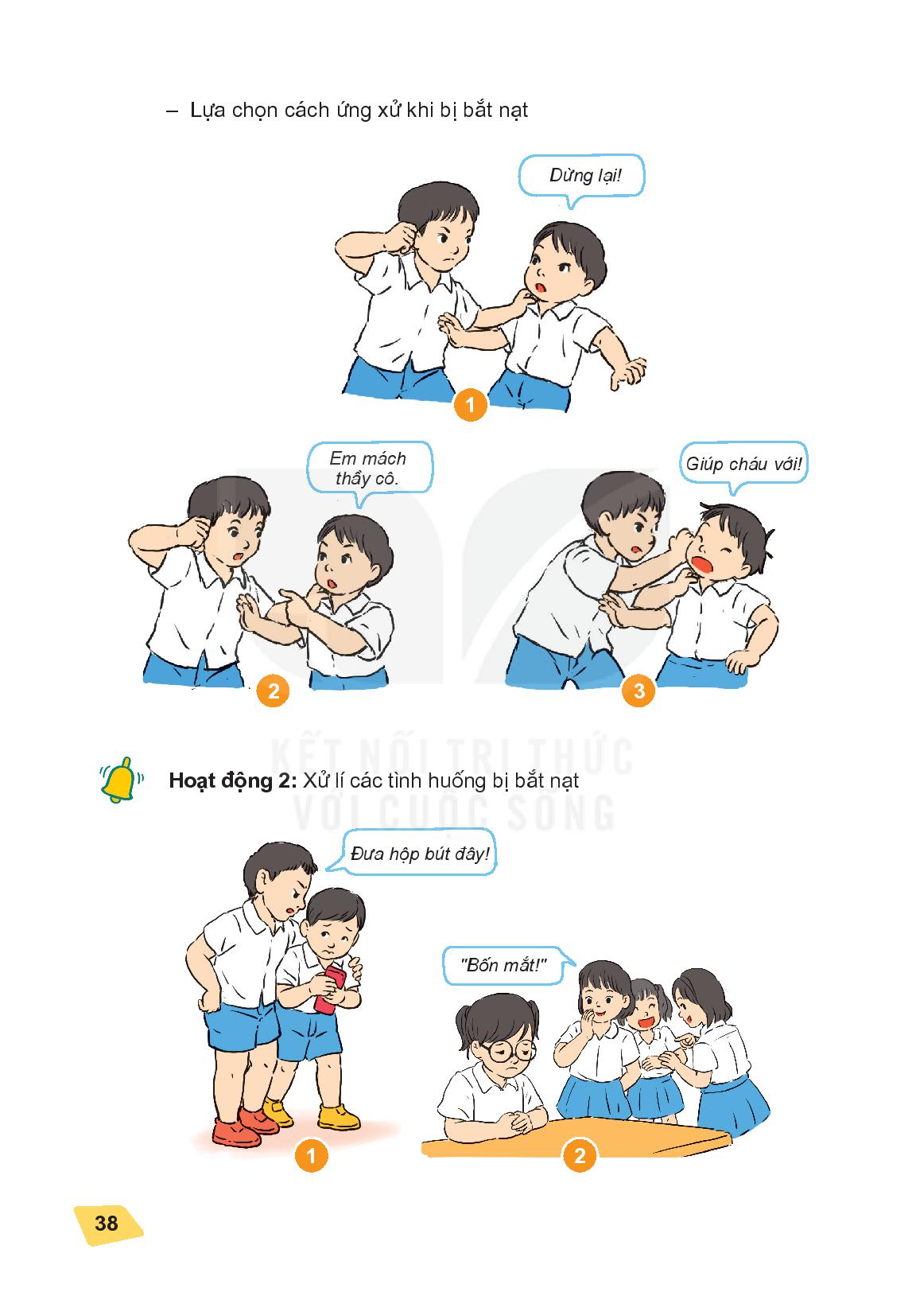

Slide 9
Hoạt động 2: Xử lí các tình huống bị bắt nạt

Slide 10
Hành động cư xử cần thiết khi bị bắt nạt
Yêu cầu người bắt nạt dừng lại
Mách thầy cô giáo
Kêu to để mọi người giúp đỡ
Khi cần thiết gọi điện 111 để được giúp đỡ

Slide 11
Hoạt động 2:
- Thực hiện cư xử phù hợp khi bị bắt nạt trong cuộc sống.
- Cư xử thân thiện với bạn bè.

Slide 12


Slide 13
Kết luận: Khi bị bắt nạt phải nói “Không” và tìm kiếm sự giúp đỡ

Slide 15

Củng cố
- Nhận xét tiết học
- Chuẩn bị bài sau

